Slide 1
Dotace z OPŽP na povodňovou ochranu, hospodaření se srážkovou vodou a preventivní protipovodňová opatření
Martin Sedloň
Autoři v prezentaci použitých fotografií jsou Tomáš Just (AOPK ČR) a Lukáš Šamberger (SFŽP ČR), případně jsou použity i fotografie získané z internetu.

Slide 2
Prioritní osa 1, specifický cíl 1.3 – Zajistit povodňovou ochranu intravilánu a hospodaření se srážkovými vodami
Aktivita 1.3.1 – Zprůtočnění nebo zvýšení retenčního potenciálu koryt vodních toků a přilehlých niv, zlepšení přirozených rozlivů
Aktivita 1.3.2 – Hospodaření se srážkovými vodami v intravilánu
Aktivita 1.3.3 – Obnovení, výstavba a rekonstrukce, případně modernizace vodních děl sloužící povodňové ochraně
Aktivita 1.3.4 – Stabilizování a sanace svahových nestabilit ohrožujících zdraví, majetek a bezpečnost obsažených v „Registru svahových nestabilit“ (není předmětem této prezentace)
Oprávnění žadatelé (příjemci podpory) jsou veřejné subjekty s výjimkou či omezením:
nestátní neziskové organizace (obecně prospěšné společnosti, nadace, nadační fondy, ústa­vy, spolky) – kromě opatření výstavby ochranných nádrží,
fyzické osoby podnikající a nepodnikající mohou žádat o podporu pouze v rámci aktivity 1.3.3, ale nikoliv na opatření – výstavba ochranných nádrží.
Podpora u výše uvedených aktivit je 85 % z celkových způsobilých výdajů výjimkou budování propustných zpevněných povrchů, kde bude podpora poskytována ve výši 30 % z celkových způsobilých výdajů a odstranění sedimentů, kde bude podpora poskytována ve výši 40 % z celkových způsobilých výdajů
Minimální způsobilé přímé realizační výdaje na projekt jsou stanoveny na 200 000 Kč bez DPH.

Slide 3
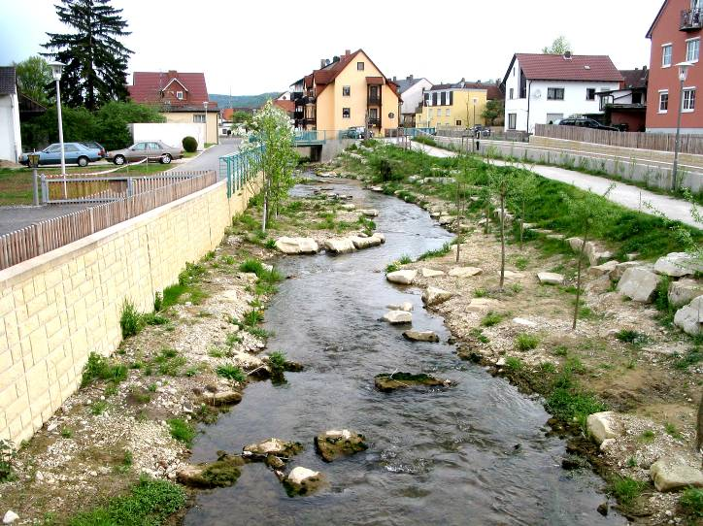
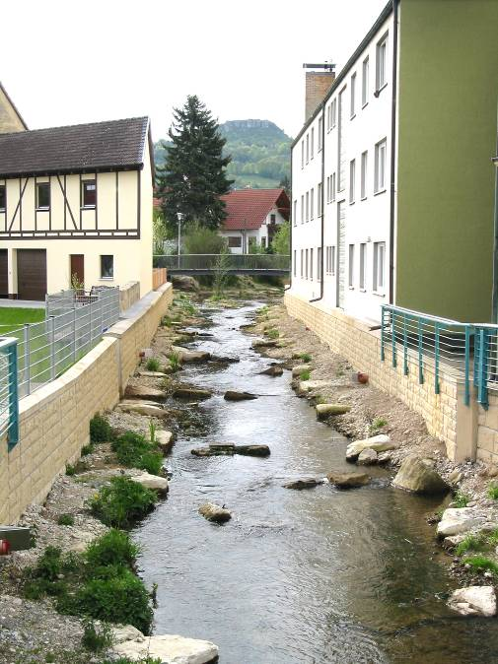
Aktivita 1.3.1 – Zprůtočnění nebo zvýšení retenčního potenciálu koryt vodních toků a přilehlých niv, zlepšení přirozených rozlivů
Typy podporovaných projektů:
realizace opatření podporujících přirozený tlumivý rozliv povodní v nivách,
zvýšení kapacity koryta složeným profilem, vložení stěhovavé kynety pro běžné průtoky v intravilánu obcí, úpravy nevhodného opevnění,
zvýšení členitosti a zlepšení morfologie koryta vodních toků, na některých místech s tvorbou mokřin a tůní,
umožnění povodňových rozlivů do nivních ploch (v intravilánu tzv. povodňové parky).

Slide 4
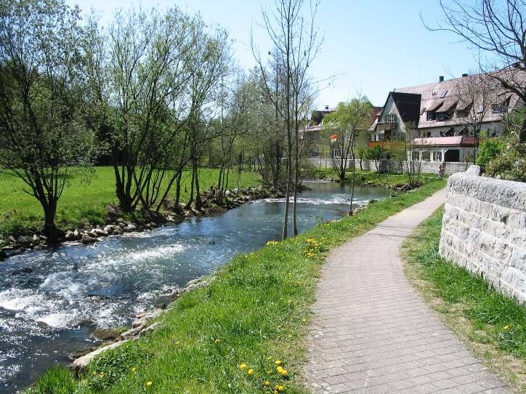
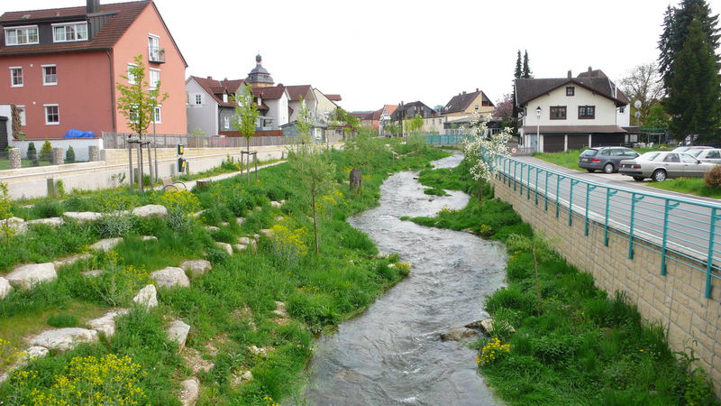
Aktivita 1.3.1 – Specifická kritéria přijatelnosti (výběr)
Návrh revitalizované kynety koryta vodního toku zajišťuje v rozsahu území využitelného pro revitalizaci zlepšení současného ekologického stavu vod (úprava kynety do potenciálního geomorfologického typu přirozeného toku), migrační prostupnost a potřebný transport splavenin.
Projekt zachovává (případně zvyšuje) průtočnou kapacitu stanovenou pro danou obec či město a nezvyšuje povodňové nebezpečí.
Projekt obsahuje doložení snížení povodňového ohrožení a nezhoršuje povodňové riziko dále po toku.

Slide 5
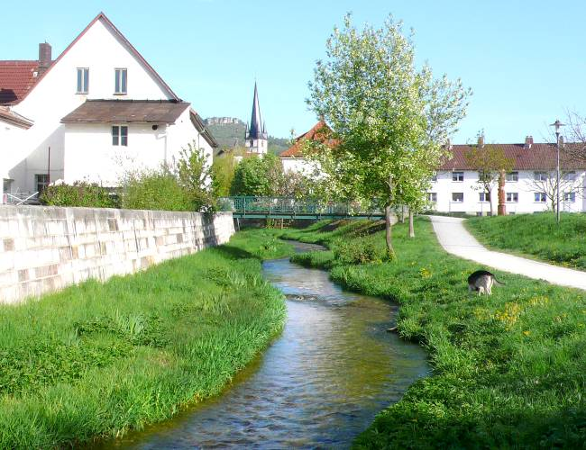
Aktivita 1.3.1 – Přírodě blízká protipovodňová úprava koryta vodního toku a přilehlé nivy dle hodnotících kritérií
Úplné či částečné odstranění nevhodného opevnění koryta vodního toku,
odstranění migračních překážek,
zlepšení morfologie koryta vodního toku,
úprava zemních břehů do mírnějších a proměnlivých sklonů a jejich případná stabilizace,
výsadba doprovodných dřevin spolu se zatravněním břehů a okolí vodního toku (např. realizace ochranných zatravněných pásů podél vodního toku),
obnova původních a tvorba umělých říčních ramen a meandrů, povodňových průlehů a bypassů,
tvorba složeného profilu koryta a vložení členité kynety pro běžné průtoky,
otevírání nivních ploch pro povodňové rozlivy a jejich vhodné úpravy.

Slide 6
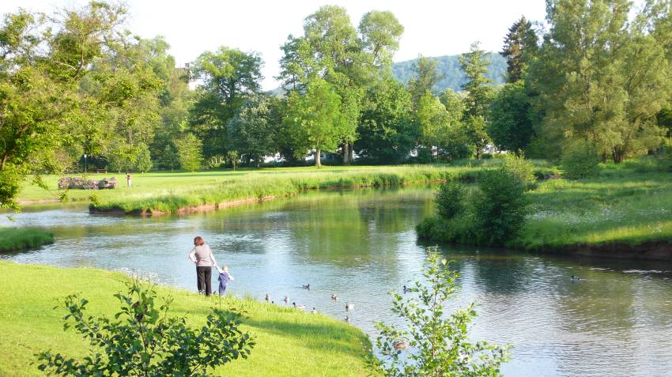
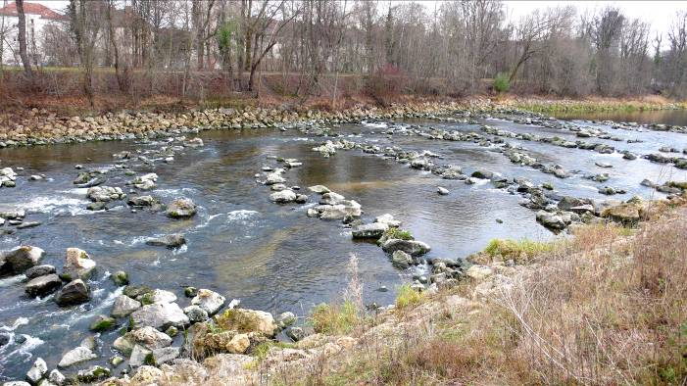
Aktivita 1.3.1 – Způsobilé výdaje
Za způsobilé výdaje lze uznat edukativní prvky (např. informativní tabule, tematické herní prvky) a doprovodné prvky (např. mobiliář, lavičky), a to do výše 5 % z ostatních způsobilých pří­mých realizačních výdajů. Nelze hradit doprovodné prvky bez instalace edukativních prvků.

Slide 7
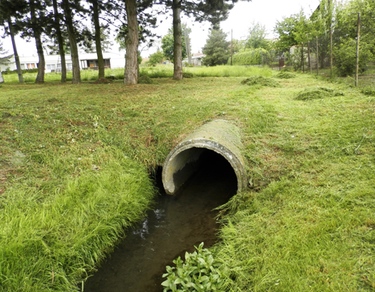
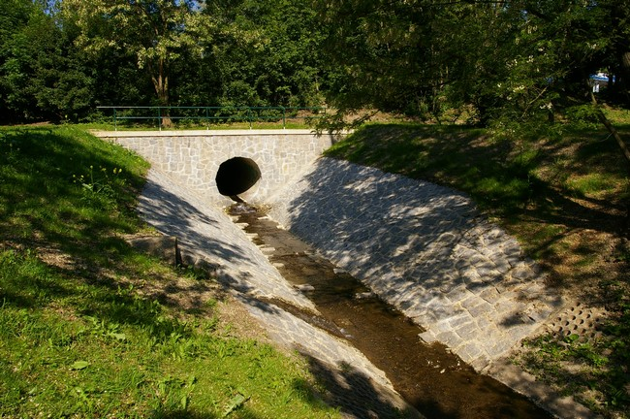
Aktivita 1.3.1 – Příklady nepodporovaných opatření

Slide 8
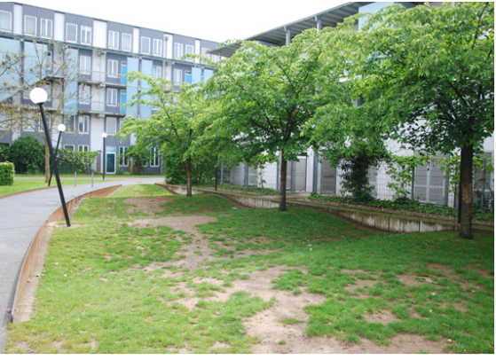
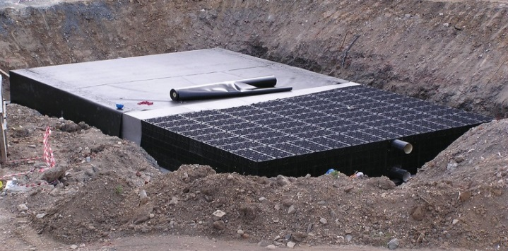
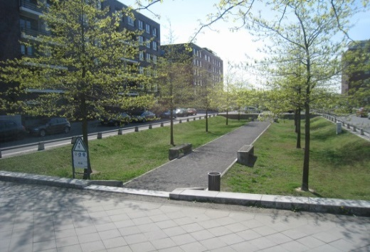
Aktivita 1.3.2 – Hospodaření se srážkovými vodami v intravilánu
Typy podporovaných projektů:
povrchová vsakovací a retenční zařízení doplněná zelení (plošný vsak, průleh, vsakovací nádrž),
podzemní vsakovací zařízení s retenčním prostorem vyplněným štěrkem nebo prefabrikáty,
povrchové či podzemní retenční prostory s regulací odtoku do povrchových vod nebo kanalizace (retenční nádrže suché a se zásobním prostorem, podzemní retenční nádrže, umělé mokřady),
akumulační podzemní nádrže na zachytávání srážkových vod a jejich opětovné využití (např. na zálivku či splachování WC),
výměna nepropustných zpevněných povrchů za propustné zpevněné a propustné povrchy se součinitelem odtoku každého z nových povrchů do 0,5 včetně,
přestavby konstrukcí střech s okamžitým odtokem srážkové vody (keramické, plechové atd.) na povrchy s akumulační schopností (vegetační, retenční) se součinitelem odtoku do 0,7 včetně.
dešťové zahrady (kombinace modré a zelené infrastruktury)

Slide 9
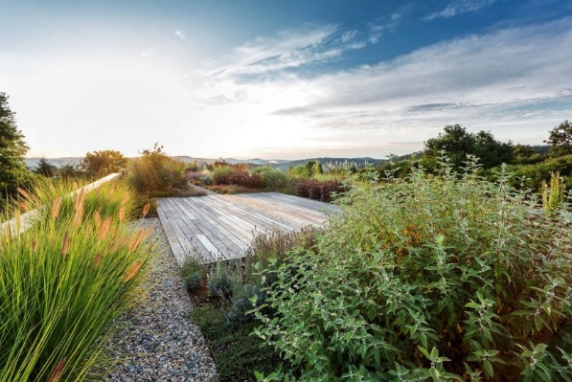
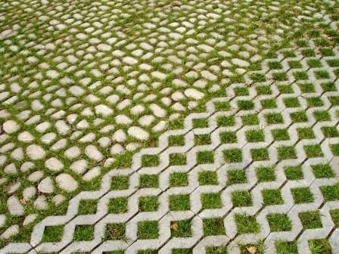
Aktivita 1.3.2 – Rozšíření podporovaných opatření
Nově schválená opatření k podpoře z aktivity 1.3.2
Výstavba střech s akumulační schopností (vegetační, retenční) se součinitelem odtoku do 0,7 včetně - výše podpory 85 %.
Budování propustných zpevněných povrchů se součinitelem odtoku každého z povrchů do 0,5 včetně – účelem je motivovat při budování nových zpevněných povrchů k použití propustných materiálů a kompenzovat zvýšené náklady spojené s jejich použitím - výše podpory 30 %.
Úprava stávajících opatření
Navýšení podpory u výměny nepropustných povrchů za povrchy propustné na 85 %.

Slide 10
Aktivita 1.3.2 – Hospodaření se srážkovými vodami v intravilánu
V rámci aktivity se předpokládá zejména budování retenčních prostorů, které budou po vět­šinu roku suché a budou se plnit srážkovou vodou pouze při srážkách.
V rámci aktivity lze podpořit budování podzemních akumulačních nádrží, nebo nádrže napevno zabudované v suterénech odvodňovaných nemovitostí, kde bude zachytávána srážková voda ze střešních konstrukcí, případně ostatních přilehlých ploch, která bude poté využita výhradně jako užitková voda v budovách či jako voda na zavlažování. V tomto případě lze k akumulaci srážkové vody využít celý prostor nádrže.
V rámci aktivity lze podpořit budování a rekonstrukce retenčních nádrží, které jsou napájeny pouze srážkovou vodou přitékající do nádrže z intravilánu, a to zejména dešťo­vou kanalizací (je nakládáno se srážkovou vodou z intravilánu).
V rámci aktivity nelze podpořit budování a rekonstrukce nádrží, které se nacházejí na vodním toku (průtočné vodní nádrže) nebo jsou napájeny vodou z vodního toku přiváděnou do nádrže např. potrubím či přívodním korytem (obtočné vodní nádrže). Lze podpořit rekonstrukce obtočných vodních nádrží (jejich rekonstrukce na retenční nádrže), ale za podmínek, že vodní nádrže budou napouštěny vodou z vodního toku pouze v době nedostatku srážkové vody, a to maximálně do výše vodoprávním úřadem povoleného objemu akumulované vody, který může být maximálně 50 % z celkové­ho objemu nádrže.
V rámci aktivity nelze podpořit výměnu nepropustných zpevněných povrchů za propustné zpevněné a propustné povrchy, pokud na dotčené plochy bude cíleným soustředěným přítokem přiváděna voda z okolních ploch.

Slide 11
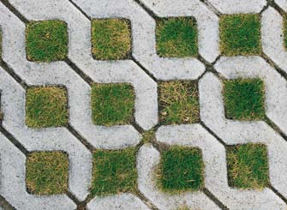
Aktivita 1.3.2 – Specifická kritéria přijatelnosti (výběr)
V případě nádrží (podzemních i povrchových) projekt obsahuje předčištění na vtoku do objektu a bezpečnostní přeliv.
V případě vsaku projekt obsahuje geologické posouzení. Není přípustný hluboký vsak z budovaných zařízení. Pozn.: Vsakovací zařízení bude umístěno v souladu s hydrogeologickým posouzením dle ČSN 75 9010 – Vsakovací zařízení srážkových vod, TNV 75 9011 – Hospodaření se srážkovými vodami a minimálně 1 m nad maximální hladinou podzemní vody v místě umístění, dno vsakovacího zařízení nesmí být umístěno přímo na vrchní část spodních nepropustných vrstev, zároveň nesmí dojít k propojení kolektorů, to znamená, že vsakovací zařízení nesmí navazovat na jiná technická zařízení, která svou hloubkou překračují v předchozím textu uvedené limity.
Hospodaření se srážkovými vodami je řešeno v území se stávající zástavbou a z převážné části se zástavbou nekomerčního (nepodnikatelského) charakteru (např. stávající zástavba rodinnými či bytovými domy, budovami sloužícími veřejné potřebě – školy, úřady, nemocnice apod.) nebo je řešen odtok srážkových vod ze stávajících veřejných budov a veřejných objektů nevyužívaných ke komerčním účelům (s výjimkou projektů podpořených v režimu de minimis nebo veřejné podpory). Nelze podpořit hospodaření se srážkovými vodami pouze v komerčních areálech a odtok srážkových vod z komerčně využívaných budov a objektů (např. nákupní centra, výrobní a provozní areály sloužící k podnikání, skladové areály apod.).

Slide 12
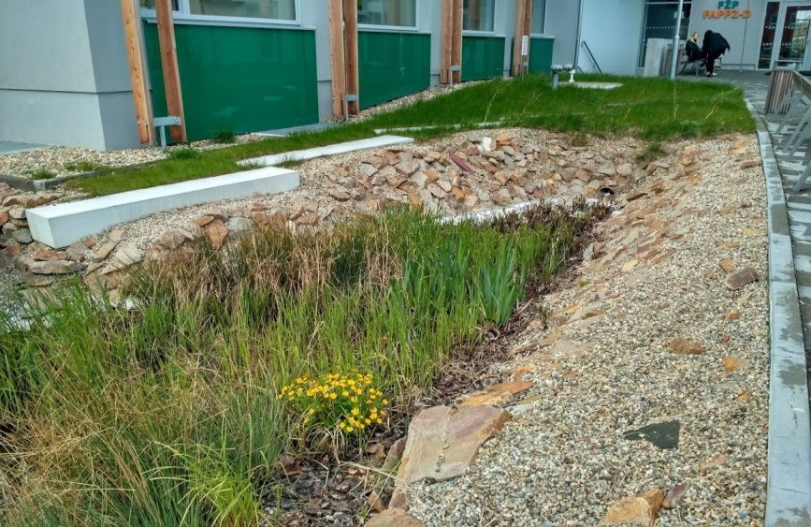
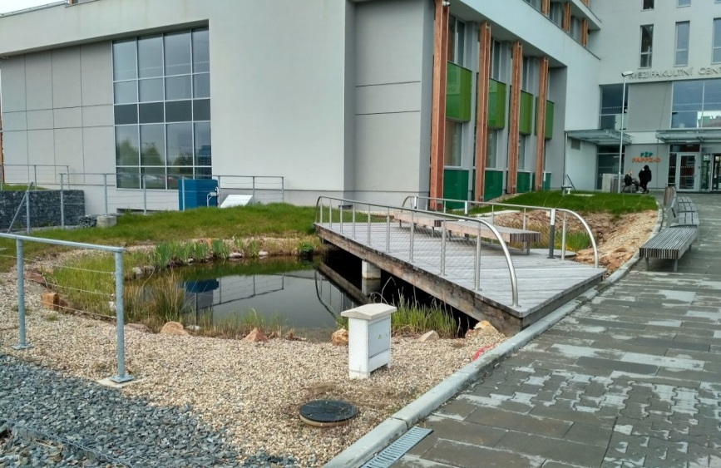
Aktivita 1.3.2 – Způsobilé a nezpůsobilé výdaje
Za způsobilé výdaje lze uznat edukativní informativní tabule.
Za způsobilé výdaje lze u akumulačních nádrží uznat vystrojení nádrže a přívodní potrubí, v případě opětovného využití srážkové vody (např. splachování) zdravotně technické instalace v objektech.
Za nezpůsobilé výdaje jsou považovány výdaje za dešťovou kanalizaci, způso­bilým výdajem jsou nezbytné části, které slouží k vyústění a připojení předčištění.
Za nezpůsobilé výdaje jsou považovány výdaje pro řešení rozvojové plochy, výdaje na závlahové systémy (s výjimkou pevně zabudovaných závlahových systémů u výstaveb střech s akumulační schopností a přestaveb konstrukcí střech s okamžitým odtokem srážkové vody na povrchy s akumulační schopností) a výdaje na okrasné a květinové záhony.

Slide 13
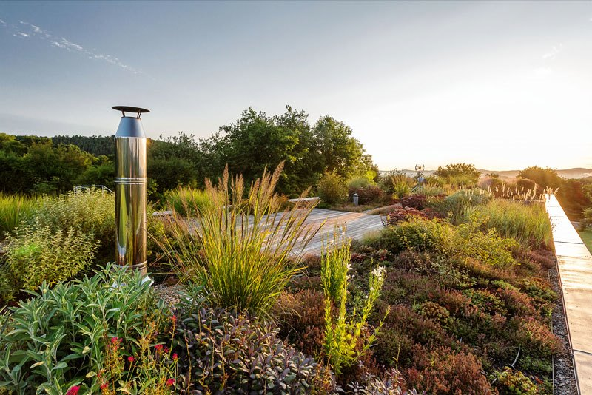
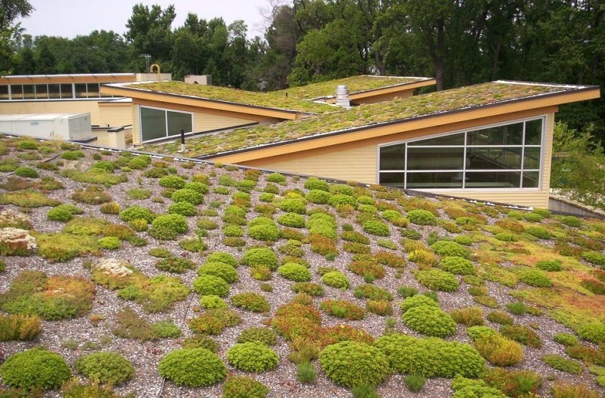
Aktivita 1.3.2 – Zelené střechy

Slide 14
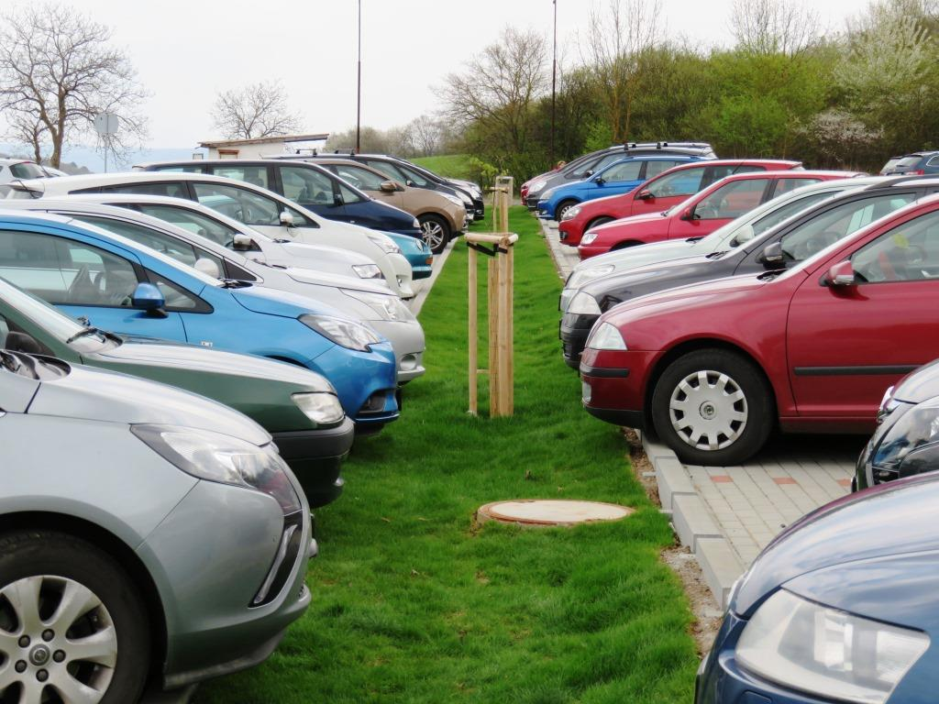
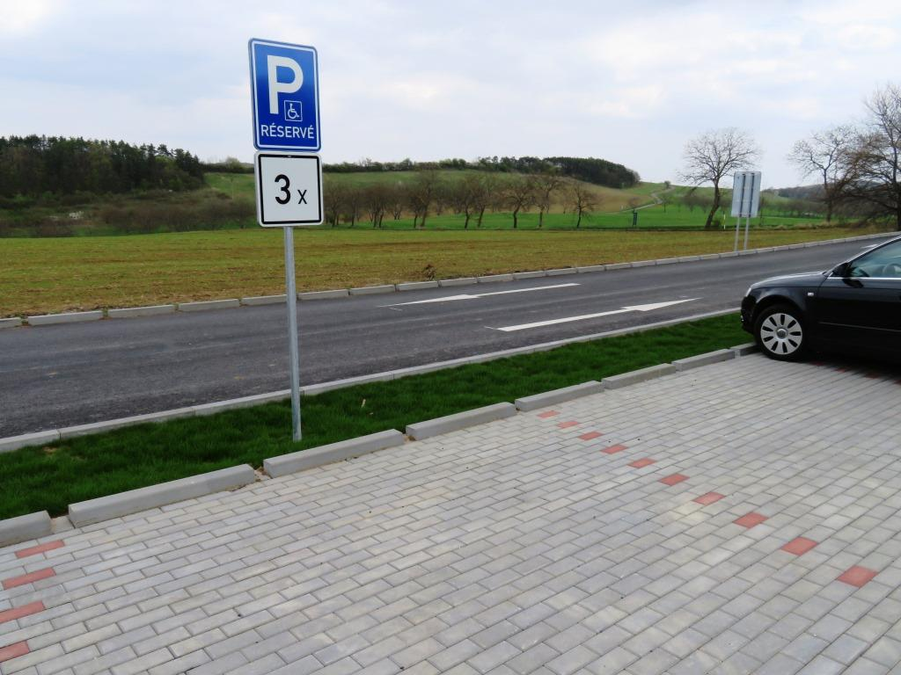
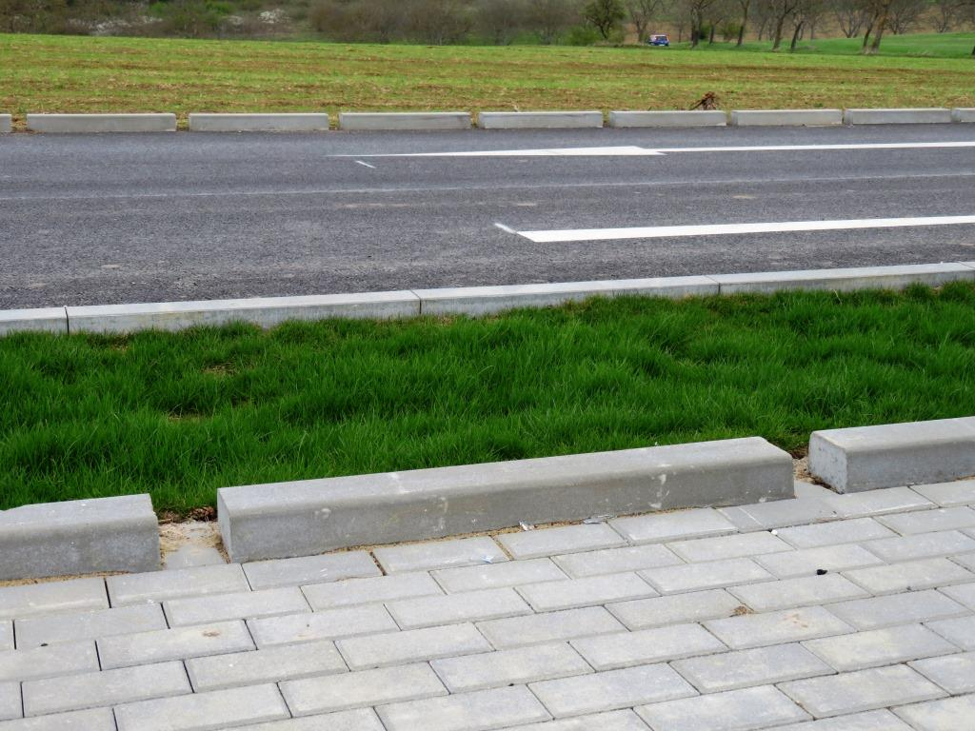
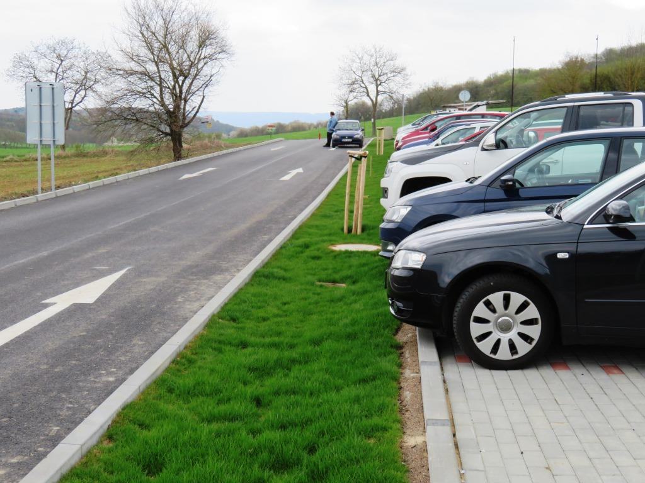
Aktivita 1.3.2 – Odvodnění parkoviště do zasakovacího pasu

Slide 15
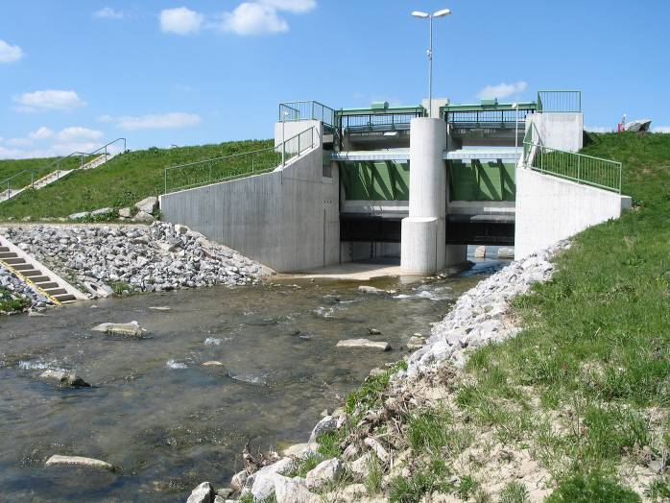
Aktivita 1.3.3 – Obnovení, výstavba a rekonstrukce, případně modernizace vodních děl sloužící povodňové ochraně
Typy podporovaných projektů:
obnova, výstavba a rekonstrukce ochranných nádrží (suchých nádrží, retenčních nádrží a poldrů),
vybudování nebo rekonstrukce bezpečnostních přelivů na stávajících vodních nádržích včetně technických objektů souvisejících s bezpečností vodního díla.

Slide 16
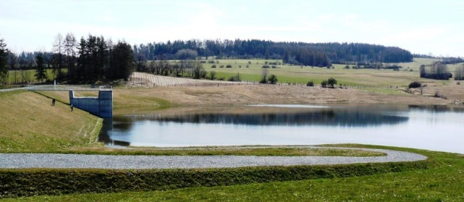
Aktivita 1.3.3 – Ochranné nádrže
Suchá nádrž – Vodní nádrž určená k ochraně před účinky povodní, ve které je celkový objem nádrže téměř shodný se součtem ovladatelného a neovladatelného ochranného prostoru; plní retenční funkci a snižuje povodňový průtok ve vodním toku; může mít v poměru k celkovému objemu zanedbatelné stálé nadržení, které plní krajinotvornou či ekologickou funkci.
Retenční nádrž – Vodní nádrž určená k ochraně před účinky povodní, která plní retenční funkci a snižuje povodňový průtok ve vodním toku, a ve které objem prostoru stálého nadržení je menší než 20 % celkového objemu nádrže; hladina stálého nadržení přitom plní funkci zajišťující zvýšení bezpečnosti a spolehlivosti hráze vodní nádrže.
Poldr – Uměle vytvořený prostor přiléhající k vodnímu toku, který při povodni zadržuje vodu, plní retenční funkci a snižuje tak povodňový průtok ve vodním toku; po průchodu povodňové vlny se ochranný prostor vyprázdní; záplavová oblast se obvykle zemědělsky nebo lesnicky využívá.
V případě výstavby suchých nádrží a retenčních nádrží se musí jednat o vodní díla, jejichž výstavba bude povolena příslušným vodoprávním úřadem a při jejichž realizaci je třeba zajišťovat migrační prostupnost toků pro vodní živočichy, pokud je to technicky proveditelné, nákladově úměrné a pokud to není v principiálním rozporu s požadavkem zajištění protipovodňové ochrany, jak plyne z § 15 odst. 6 zákona o vodách v platném znění.

Slide 17
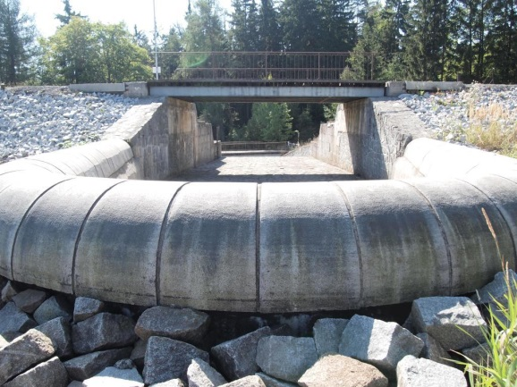
Aktivita 1.3.3 – Specifická kritéria přijatelnosti (výběr)
Projekt na výstavbu ochranné nádrže obsahuje posouzení transformačního účinku protipovodňového opatření a snižuje povodňové riziko v zastavěném území. Pozn.: V projektové dokumentaci musí být doložen výpočet snížení povodňového rizika pro ohroženou obec (ohrožené objekty a ohrožené obyvatele v obci) při návrhovém průtoku. V projektové dokumentaci musí být doložena existence povodňového rizika v ohrožené obci (existence ohrožených objektů a ohrožených obyvatel v obci) a musí být doloženo a popsáno, jak bude realizací opatření sníženo povodňové riziko pro ohroženou obec – např. uvedením snížení počtu ohrožených objektů, uvedením zmenšení plošného rozsahu zaplaveného území (ohrožených objektů) po realizaci opatření.
Projekt na výstavbu či rekonstrukci bezpečnostního přelivu obsahuje doložení snížení povodňového rizika dále po toku ve formě posouzení snížení povodňového rizika (např. snížení rizika protržení hráze vodní nádrže při návrhovém průtoku) pro ohroženou obec vybudováním kapacitního bezpečnostního přelivu (oproti stávajícímu neexistujícímu či nekapacitnímu bezpečnostnímu přelivu).

Slide 18
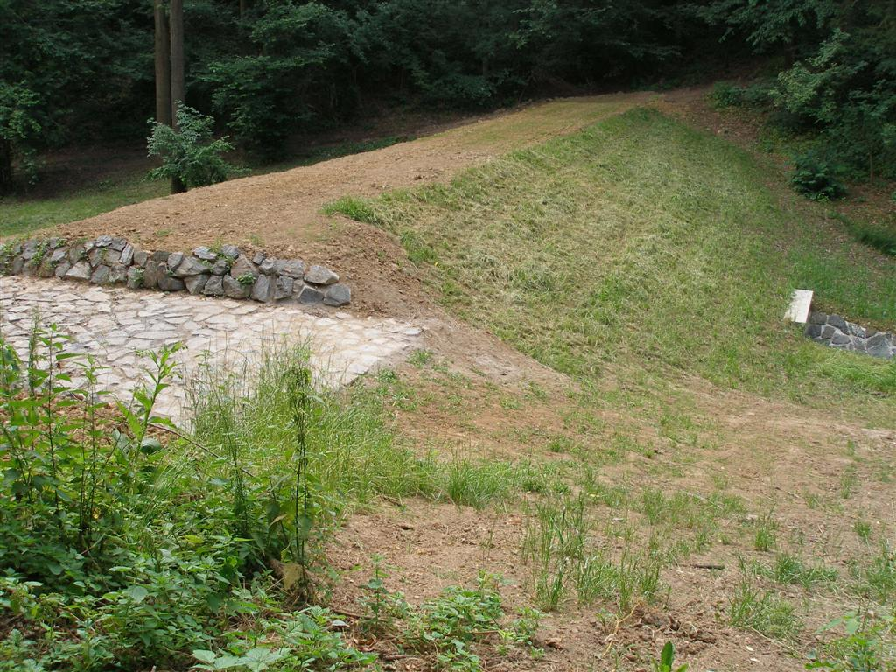
Aktivita 1.3.3 – Způsobilé výdaje
Za způsobilé výdaje, typ podporovaných projektů – vybudování nebo rekonstruk­ce bezpečnostních přelivů vodních nádrží, lze uznat jako součást výstavby bezpečnostního přelivu i úpravu hráze (dorovnání hráze) za účelem srovnání nivelety hráze do maximální stávající výšky hráze, opravu hráze, rekonstrukci technických objektů vodního díla (např. požerák, rozdělovací objek­ty na vtoku, výpustné zařízení) a odstraňování sedimentů.

Slide 19
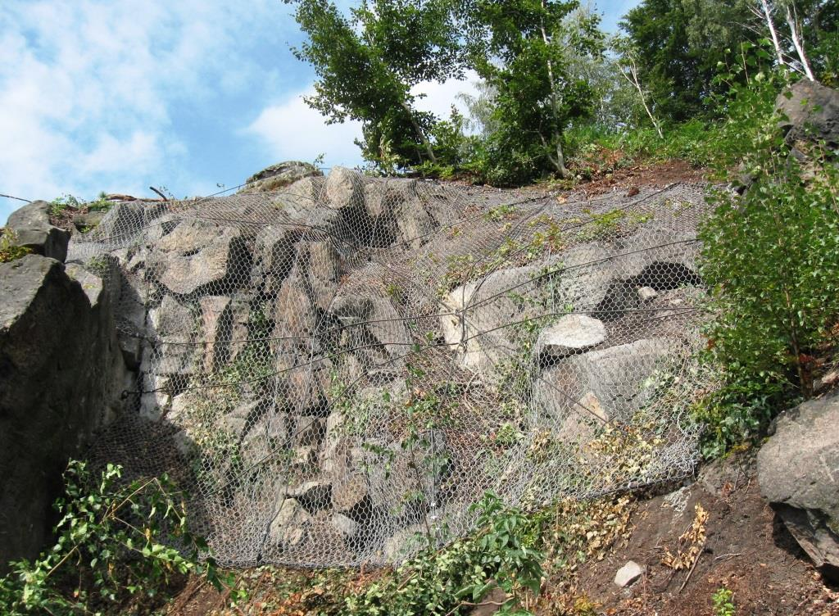
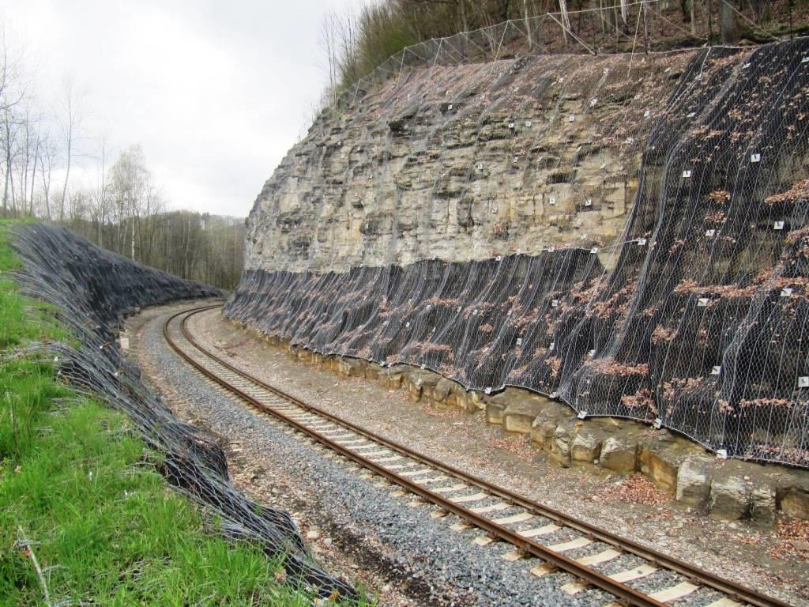
Aktivita 1.3.4 – Stabilizování a sanace svahových nestabilit ohrožujících zdraví, majetek a bezpečnost obsažených v „Registru svahových nestabilit“
Typy podporovaných projektů:
stabilizování a sanace svahových nestabilit ohrožujících zdraví, majetek a bezpečnost, které jsou evidovány a kategorizovány v „Registru svahových nestabilit“.

Slide 20
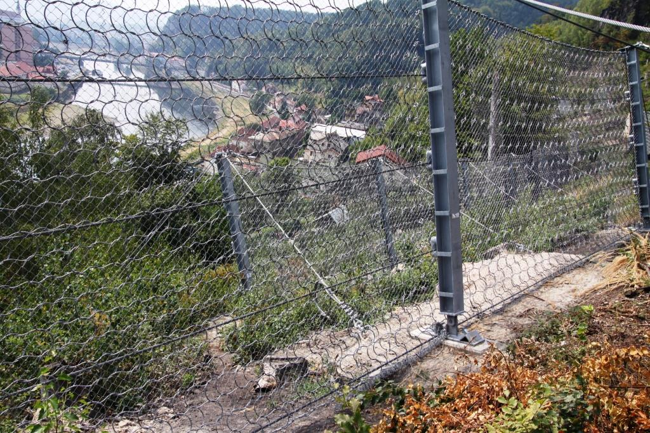
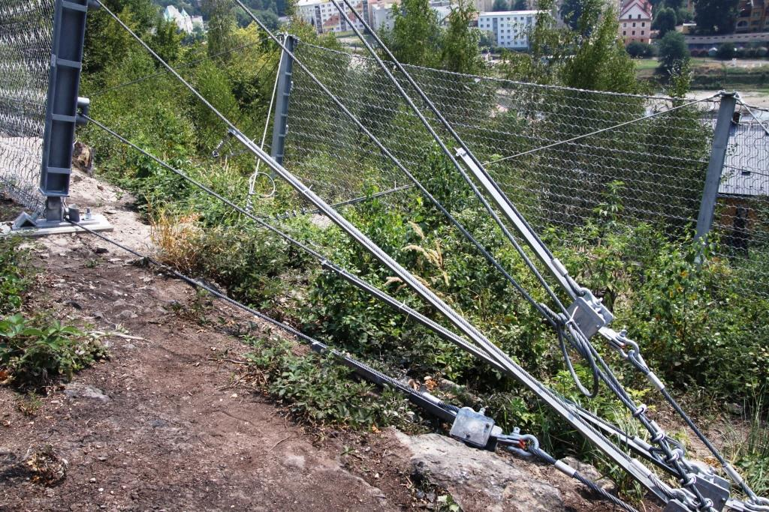
Aktivita 1.3.4 – Specifická kritéria přijatelnosti
Svahová nestabilita je k datu podání žádosti evidována v Registru svahových nestabilit ČGS a v aktuálním odborném posouzení Českou geologickou službou (ČGS) bude v tomto registru, nebo případně v samostatném posudku zařazena do kategorie III (nejvyšší nebezpečí).
Aktivace svahové nestability je aktuálně způsobena přírodními vlivy (geologická stavba, počasí, odtokové poměry, vegetace apod.).

Slide 21
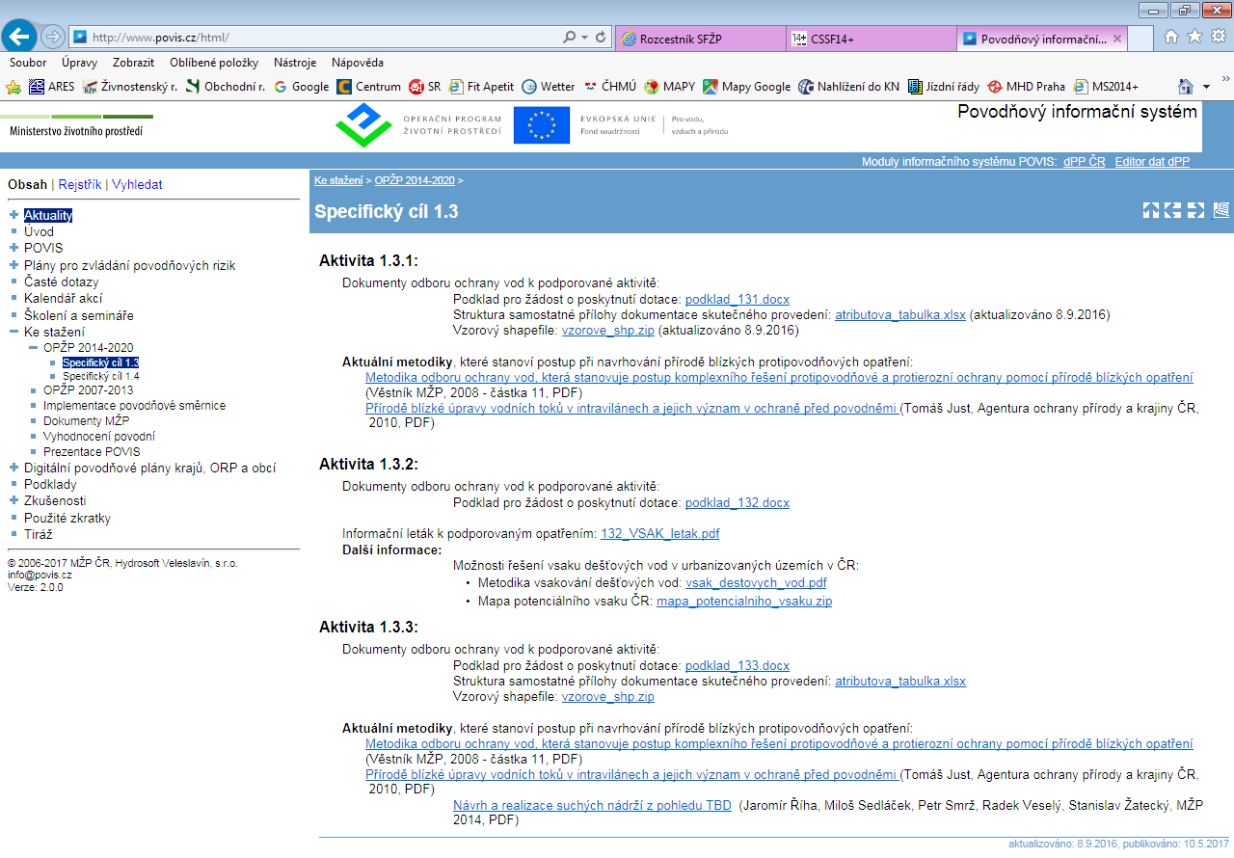
Specifický cíl 1.3 na www.povis.cz

Slide 22
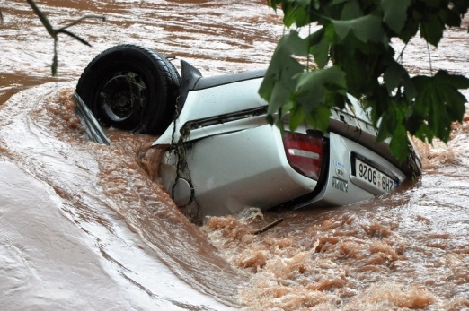
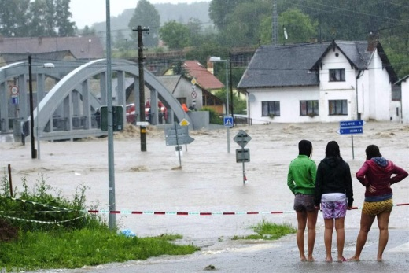
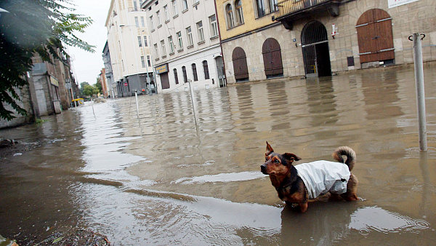
Prioritní osa 1, specifický cíl 1.4 – Podpořit preventivní protipovodňová opatření
Aktivita 1.4.1 – Analýza odtokových poměrů včetně návrhů možných protipovodňových opatření
Aktivita 1.4.2 – Budování, rozšíření a zkvalitnění varovných, hlásných, předpovědních a výstražných systémů na celostátní úrovni, digitální povodňové plány
Aktivita 1.4.3 – Budování a rozšíření varovných, hlásných, předpovědních a výstražných systémů na lokální úrovni, digitální povodňové plány
Oprávnění žadatelé (příjemci podpory) jsou veřejné subjekty.
Podpora u výše uvedených aktivit je 85 % z celkových způsobilých výdajů s výjimkou vybudování varovných systémů, kde bude podpora poskytována ve výši 70 % z celkových způsobilých výdajů.
Minimální způsobilé přímé realizační výdaje na projekt jsou stanoveny na 200 000 Kč bez DPH.

Slide 23
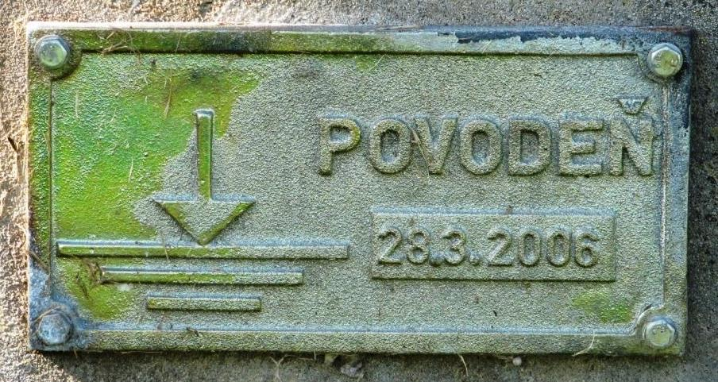
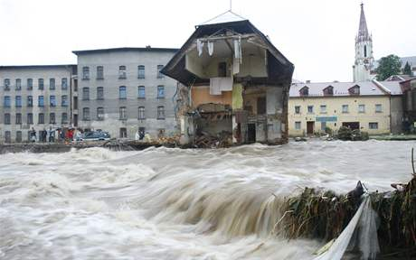
Aktivita 1.4.1 – Analýza odtokových poměrů včetně návrhů možných protipovodňových opatření
Typy podporovaných projektů:
zpracování podkladů pro stanovení záplavových území a map povodňového ohrožení,
zpracování podkladů pro vymezení území ohroženého zvláštní povodní,
zpracování podkladových analýz na státní a regionální úrovni pro 2. období plánování dle směrnice Evropského parlamentu a Rady 2007/60/ES, o vyhodnocování a zvládání povodňových rizik,
studie odtokových poměrů včetně návrhů možných protipovodňových opatření v oblastech s potenciálním povodňovým rizikem.

Slide 24
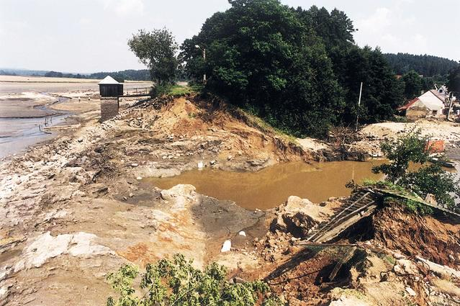
Aktivita 1.4.1 – Specifická kritéria přijatelnosti
Projekt je v souladu s aktuální platnou metodikou Ministerstva životního prostředí, která stanoví postup při navrhování přírodě blízkých protipovodňových opatření, zveřejněnou na www.povis.cz.

Slide 25
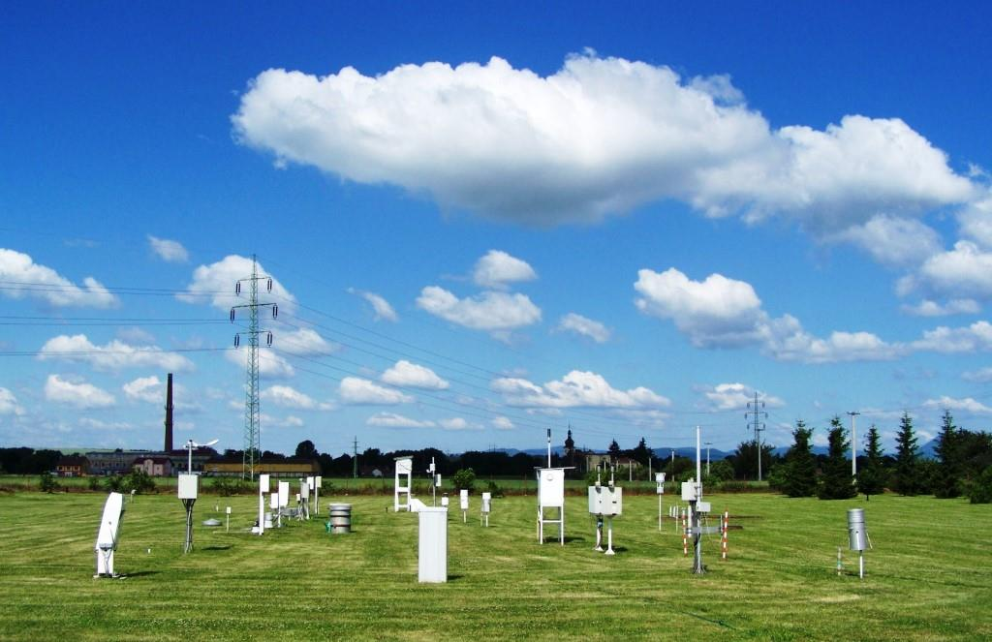
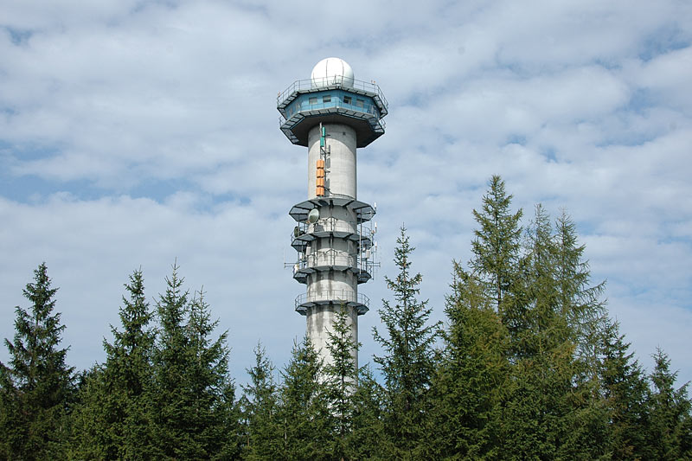
Aktivita 1.4.2 – Budování, rozšíření a zkvalitnění varovných, předpovědních a výstražných systémů na celostátní úrovni, digitální povodňové plány
Typy podporovaných projektů:
budování a modernizace systému předpovědní povodňové služby včetně budování a modernizace měřicích stanic,
budování a rozšíření varovných a výstražných systémů v rámci hlásné povodňové služby na státní úrovni, tvorba digitálních povodňových plánů včetně naplňování sdílených databází Povodňového informačního systému.

Slide 26
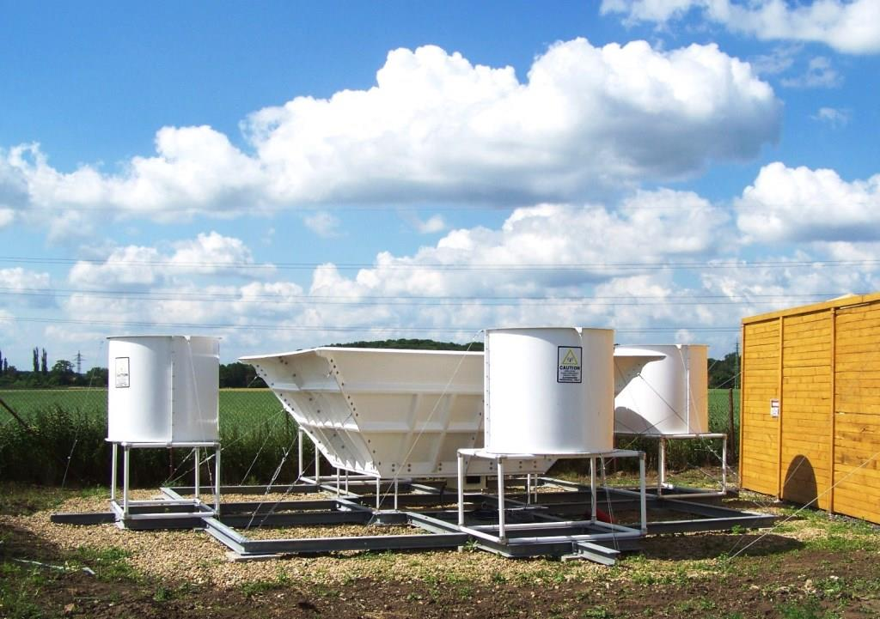
Aktivita 1.4.2 – Specifická kritéria přijatelnosti
Projekt obsahující opatření budování či rozšíření varovných a výstražných systémů ochrany před povodněmi je v souladu s platnou příručkou „Lokální výstražné a varovné systémy v ochraně před povodněmi“, zveřejněnou na www.povis.cz.
Projekt obsahující opatření zpracování, aktualizování či rozšíření digitálního povodňového plánu je v souladu s platnou „Metodikou pro tvorbu digitálních povodňových plánů“, zveřejněnou na www.povis.cz, a obsahově této metodice odpovídá.

Slide 27
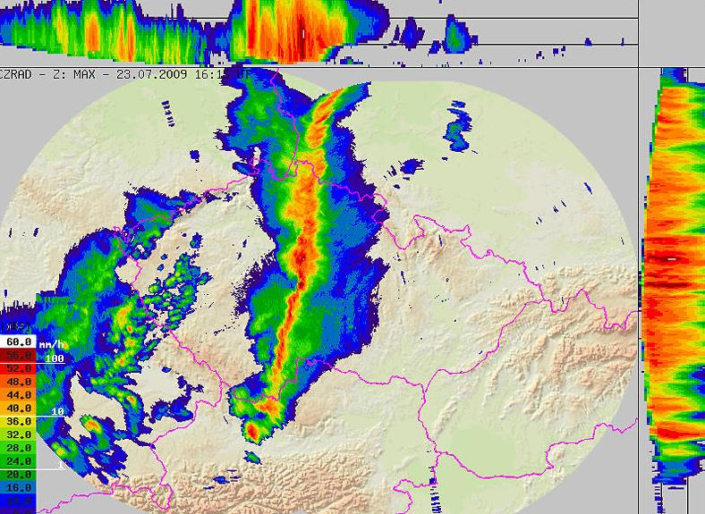
Aktivita 1.4.2 – Nezpůsobilé výdaje
Za nezpůsobilé výdaje v rámci aktivity 1.4.2 jsou považovány výdaje na rekonstrukci varovných systémů.

Slide 28
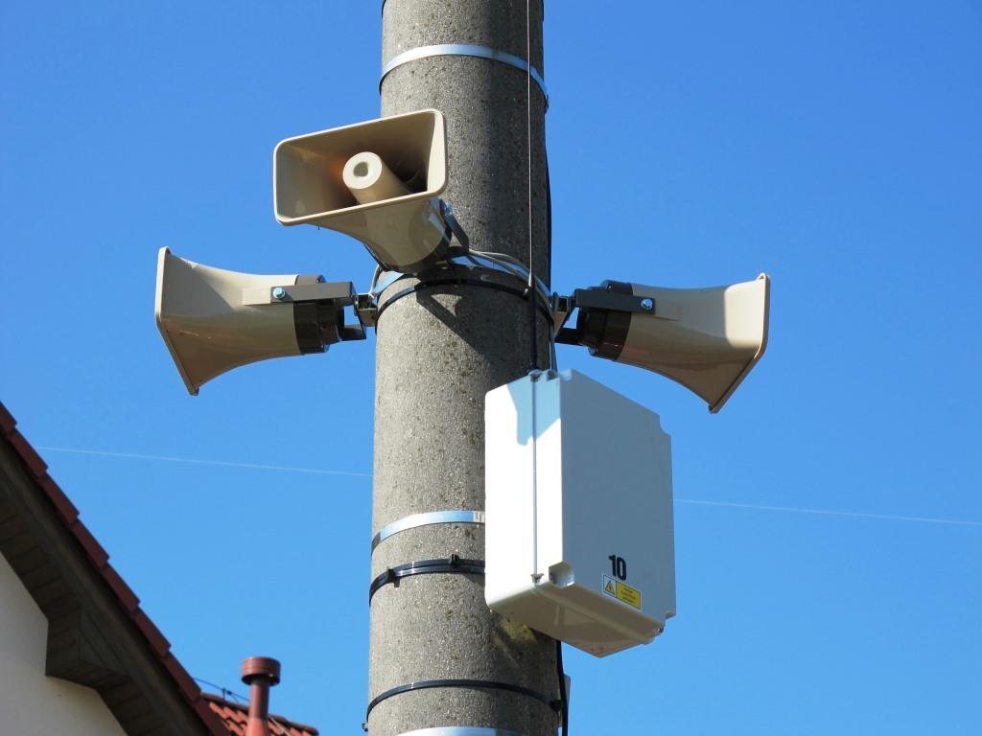
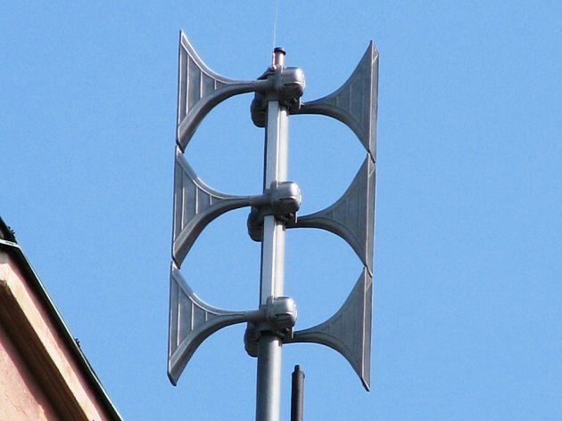
Aktivita 1.4.3 – Budování a rozšíření varovných, hlásných, předpovědních a výstražných systémů na lokální úrovni, digitální povodňové plány
Typy podporovaných projektů:
budování a modernizace systému předpovědní povodňové služby, včetně budování a modernizace měřicích stanic,
budování a rozšíření varovných a výstražných systémů v rámci hlásné povodňové služby na regionální a místní úrovni, tvorba digitálních povodňových plánů včetně naplňování sdílených databází Povodňového informačního systému.

Slide 29
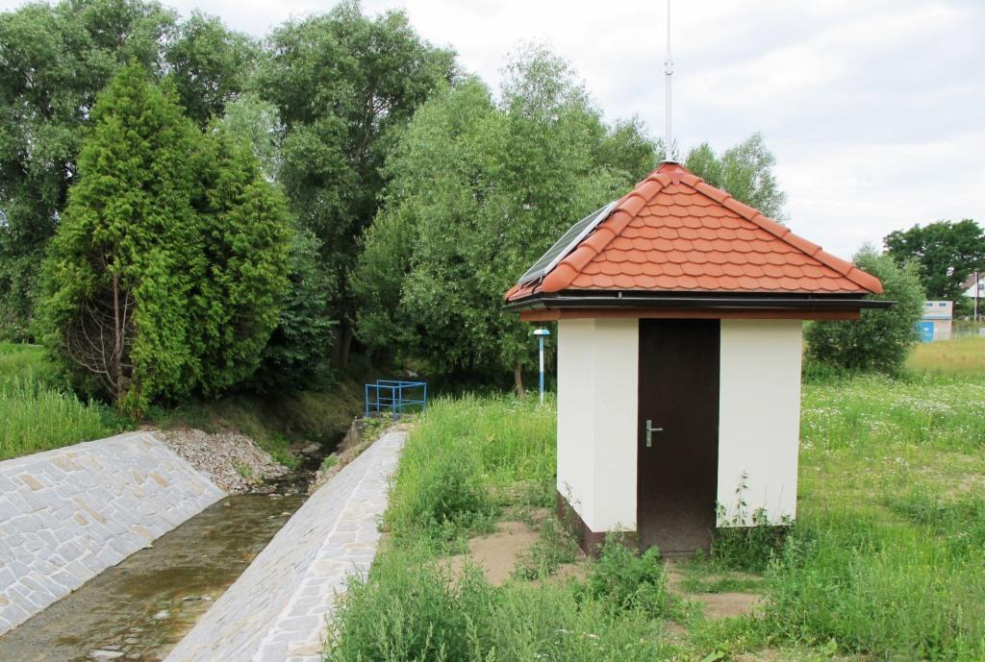
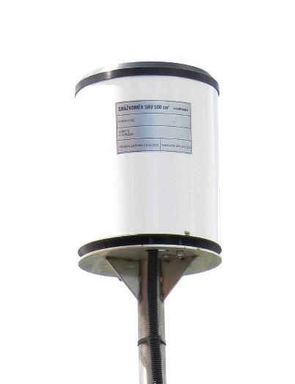
Aktivita 1.4.3 – Specifická kritéria přijatelnosti
Projekt obsahující opatření budování či rozšíření varovných a výstražných systémů ochrany před povodněmi je v souladu s platnou příručkou „Lokální výstražné a varovné systémy v ochraně před povodněmi“, zveřejněnou na www.povis.cz.
Projekt obsahující opatření zpracování, aktualizování či rozšíření digitálního povodňového plánu je v souladu s platnou „Metodikou pro tvorbu digitálních povodňových plánů“, zveřejněnou na www.povis.cz, a obsahově této metodice odpovídá.

Slide 30
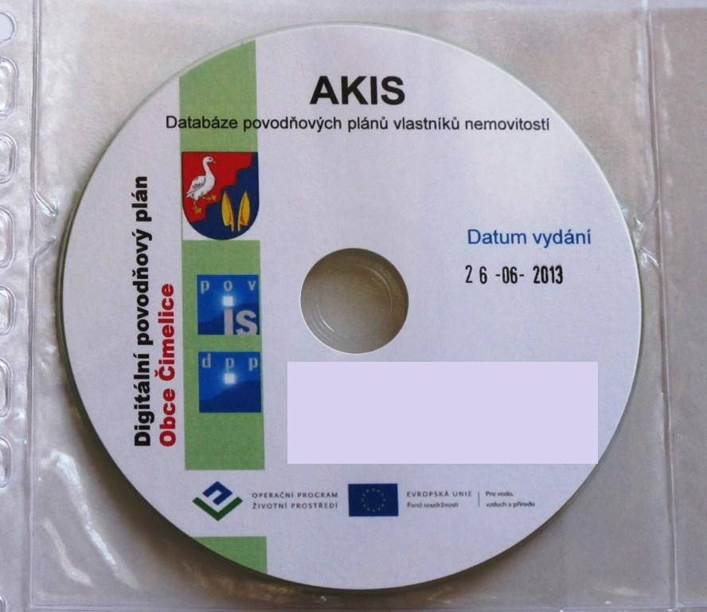
Aktivita 1.4.3 – Nezpůsobilé výdaje
Za nezpůsobilé výdaje v rámci aktivity 1.4.3 jsou považovány výdaje na rekonstrukci lokálních varovných systémů.

Slide 31
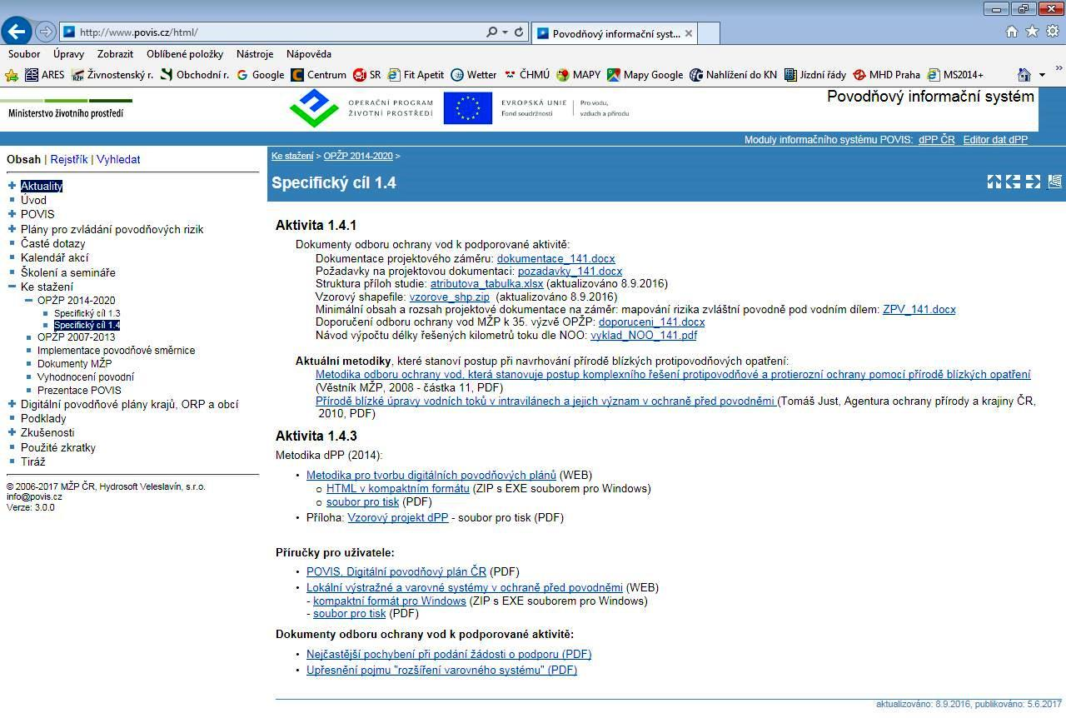
Specifický cíl 1.4 na www.povis.cz

Slide 32
Nezbytné dokumenty pro podání žádosti a další administraci projektu
Programový dokument
Pravidla pro žadatele a příjemce podpory
Harmonogram výzev
Text výzvy
Hodnotící kritéria
Náklady obvyklých opatření
Další specifické dokumenty zveřejněné s výzvou
Všechny dokumenty jsou zveřejněny na www.opzp.cz.

Slide 33
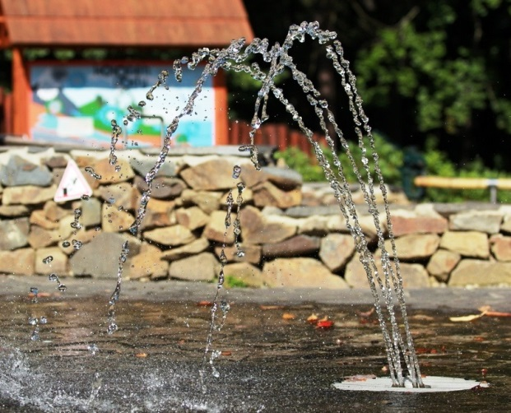
Aktuální výzvy v OPŽP 2014 – 2020 (specifický cíl 1.3)
119. výzva – specifický cíl 1.3
Příjem žádostí 4. 2. 2019 – 13. 1. 2020
Alokace výzvy – 1 mld. Kč (příspěvek EU)
Veškeré podmínky pro úspěšné podání žádosti včetně textů výzev jsou uvedeny na www.opzp.cz.

Slide 34
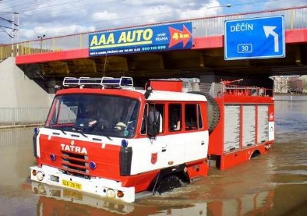
Aktuální výzvy v OPŽP 2014 – 2020 (specifický cíl 1.4)
123. výzva – aktivita 1.4.1 a 1.4.2
Pro příspěvkové organizace a státní podniky
Předpokládané datum zahájení příjmu žádostí – 1. 4. 2019
Předpokládané datum ukončení příjmu žádostí – 30. 9. 2019
Alokace výzvy – 100 mil. Kč (příspěvek EU)
125. výzva – aktivity 1.4.1 (podklady pro vymezení území ohroženého zvláštní povodní) a 1.4.3
Předpokládané datum zahájení příjmu žádostí – 1. 10. 2019
Předpokládané datum ukončení příjmu žádostí – 19. 12. 2019
Alokace výzvy – 150 mil. Kč (příspěvek EU)
Veškeré podmínky pro úspěšné podání žádosti včetně textů výzev jsou uvedeny na www.opzp.cz.

Slide 35
Náklady na projektovou přípravu
projektová dokumentace a dokumentace pro provádění stavby,
podkladové studie a analýzy (např. hydrogeologický průzkum),
zadávací dokumentace dle ZZVZ (případně dle dokumentu Zadávání veřejných zakázek
v OPŽP 2014–2020), včetně organizace zadávacího nebo výběrového řízení,
plán BOZP a výkon dozoru BOZP,
zpracování žádosti včetně vyplnění v IS KP14+, přičemž maximální způsobilá částka, kterou lze na zpracování žádosti nárokovat, je 30 000 Kč bez DPH
manažerské řízení přípravy a realizace projektu
výdaje na činnost odborného technického a autorského dozoru

Slide 36
Výše způsobilých nákladů na projektovou přípravu
Výdaje na přípravu projektu lze považovat za způsobilé maximálně do výše 6–10 % z celkových způsobilých přímých realizačních výdajů projektů dle níže uvedených limitů:
10 % u projektů, jejichž celkové způsobilé přímé realizační výdaje nepřesahují 1 mil. Kč,
8 % u projektů, jejichž celkové způsobilé přímé realizační výdaje nepřesahují 3 mil. Kč,
7 % u projektů, jejichž celkové způsobilé přímé realizační výdaje nepřesahují 10 mil. Kč,
6 % u projektů, jejichž celkové způsobilé přímé realizační výdaje jsou vyšší než 10 mil. Kč.
Pro aktivitu 1.3.2 platí, že výdaje na přípravu projektu lze považovat za způsobilé maximálně do výše 6–15 % z celkových způsobilých přímých realizačních výdajů projektů dle níže uvedených limitů:
15 % u projektů, jejichž celkové způsobilé přímé realizační výdaje nepřesahují 1 mil. Kč,
12 % u projektů, jejichž celkové způsobilé přímé realizační výdaje nepřesahují 3 mil. Kč,
9 % u projektů, jejichž celkové způsobilé přímé realizační výdaje nepřesahují 10 mil. Kč,
6 % u projektů, jejichž celkové způsobilé přímé realizační výdaje jsou vyšší než 10 mil. Kč.

Slide 37
Děkuji za pozornost.
Ing. Martin Sedloň – vedoucí oddělení martin.sedlon@sfzp.cz (tel. 267 994 279)
Odbor ochrany přírody dotazy@sfzp.cz
Státní fond životního prostředí ČR Zelená linka: 800 260 500
Ministerstvo životního prostředí - www.mzp.cz
Státní fond životního prostředí ČR - www.sfzp.cz
Agentura ochrany přírody a krajiny ČR - www.ochranaprirody.cz

